Slide 1





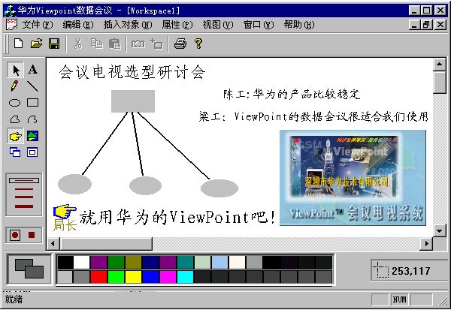
综合布线系统解决方案
——构建优越产品平台
——智能楼宇综合布线专业提供商

Slide 2
内容提纲
一、公司介绍篇
二、综合布线系统解决方案
三、典型案例

Slide 3
公司介绍篇

Slide 4
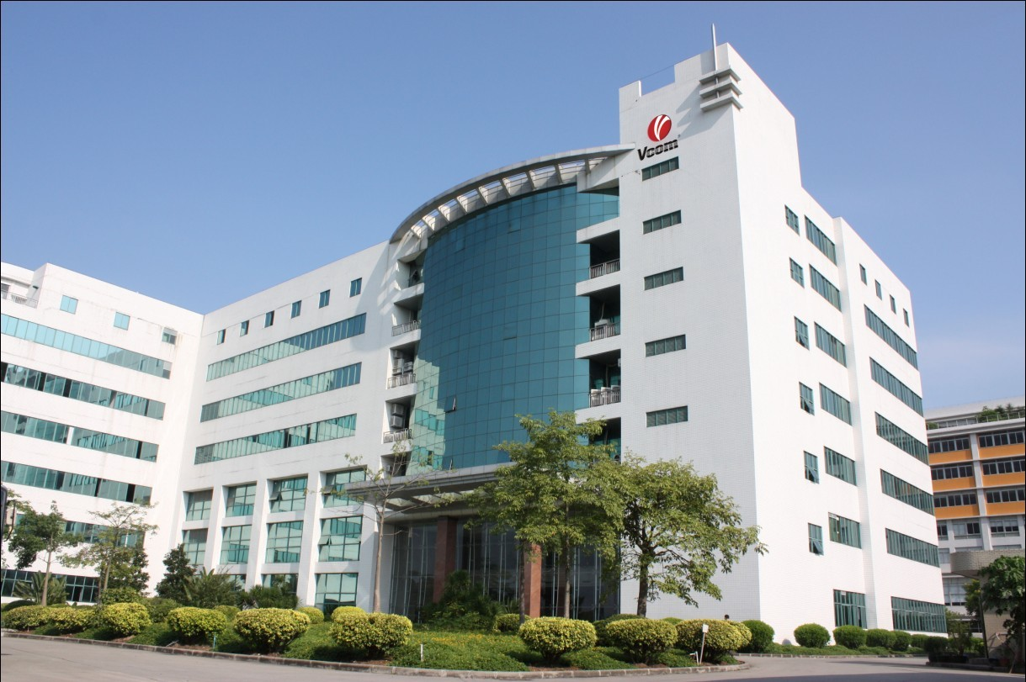
唯康本部大楼

Slide 5
发展历程
2009
江西民康
实业
有限公司
唯康之路
唯康之路
2007
唯康之路
组建东莞市民康电子科技有限公司
唯康之路
2004
唯康之路
香港唯康
国际有限
公司
2003
2001
2002
1994
2000
唯康塑胶厂
唯康电子厂
唯康模具厂
启动
VCOM品牌
拥有自主知识产权
成立唯康
拓展海外
创业

Slide 6
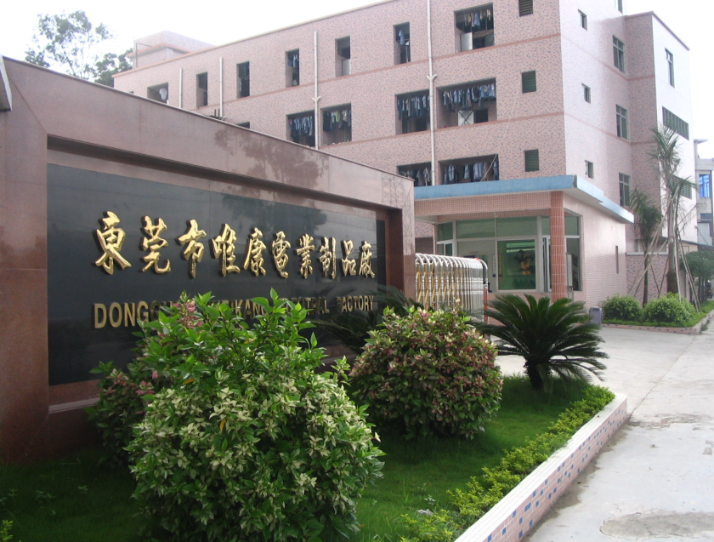
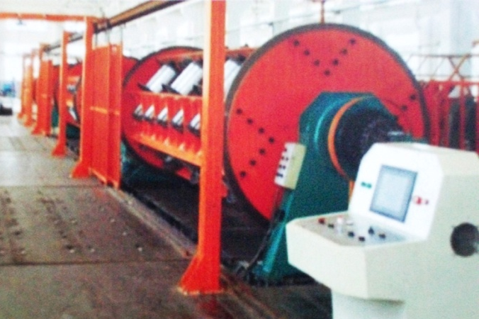
追寻梦想 艰苦创业
★ 1994年唯康公司的创立者凭借二万元，艰难地迈开了创业的第一步；
创办了唯康公司的前身-----东莞速达电业制品厂。
★ 1998年东莞速达电业制品厂更名为-----东莞市唯康电业制品厂。

Slide 7
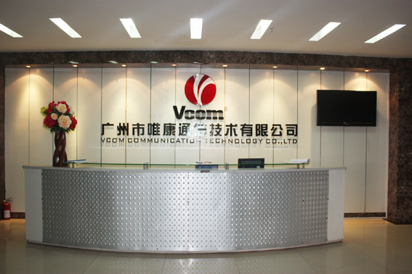
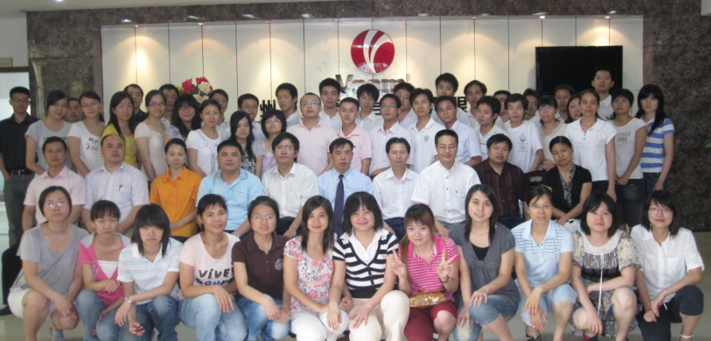
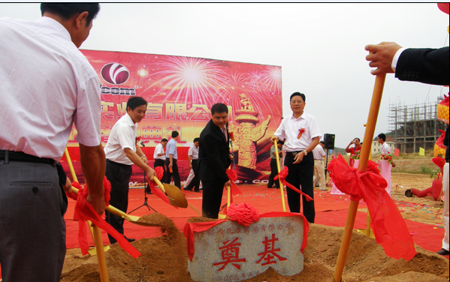
跨越世纪 实现飞跃
历经多年打拼，探索，企业领悟到决胜未来的制胜法宝：研发、生产、创新、品牌
★ 2000 正式启用VCOM品牌，引进国内最先进的数据线缆生产线
★ 2001 拥有自主知识产权的民族品牌
★ 2002 广州市唯康通信技术有限公司成立、拓展海外事业、迈向国际市场
★ 2003 创建东莞市唯康塑胶厂、东莞市唯康电子厂、东莞市唯康模具厂
★ 2004 成立香港唯康国际有限公司
★ 2007 组建东莞市民康电子科技有限公司
★ 2009 创办江西工业园，成立江西民康实业有限公司

Slide 8
良性循环 灿烂明天
发展至今，广州市唯康通信技术有限公司是已经扩展为以生产经营网络综合布线产品、智能楼宇弱电线缆、综合布线实训室解决方案、铜业制品为主的综合型企业；拥有国内多间工厂，先后在国内各大城市设立了办事处，形成了研发设计~制造生产、销售服务一条龙的闭合营运体系。经过数年发展，VCOM 在业界具有了相当的影响力，已经成为了广大用户首先的民族品牌之一；
我们相信，企业只要良性循环，必将会有灿烂的明天！

Slide 9
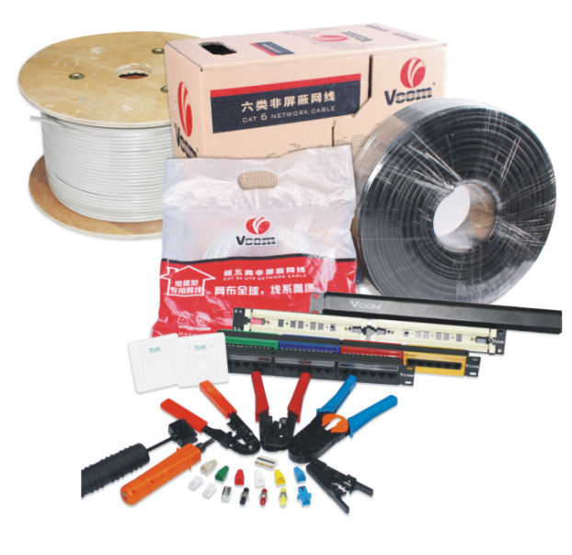
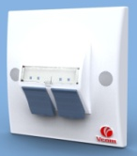

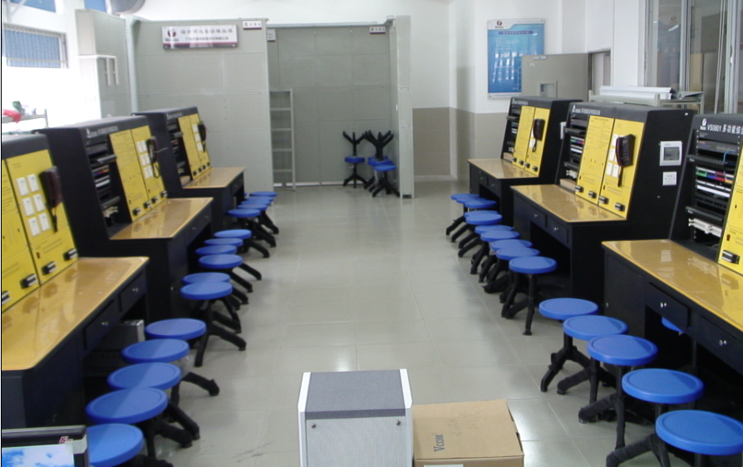
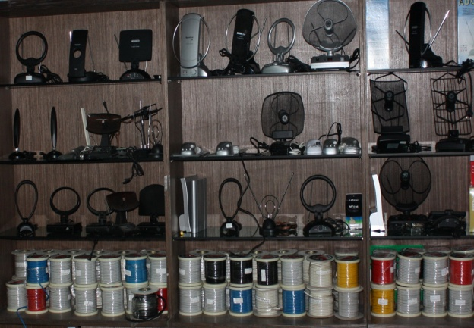
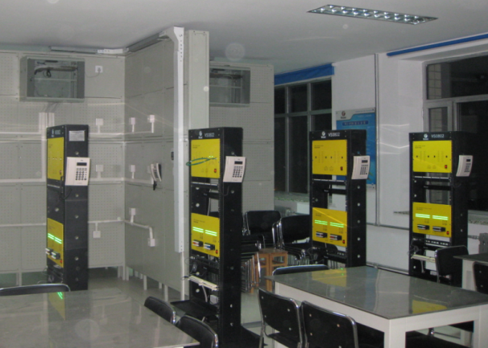
产品品质 技术进步
产品领域：
综合布线铜缆及连接器
光纤通信电缆及连接器
智能楼宇弱电电缆
综合布线与智能楼宇教仪装置
电脑周边及天线产品

Slide 10
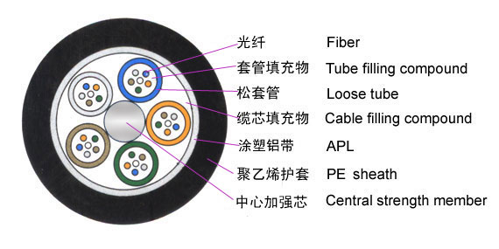
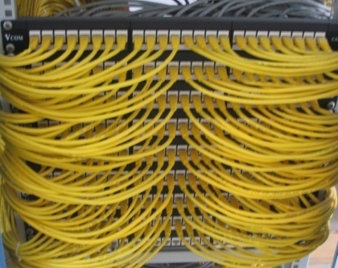
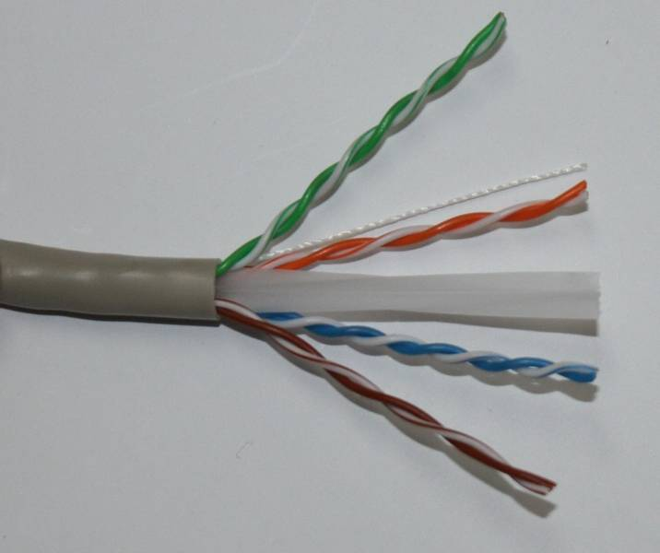
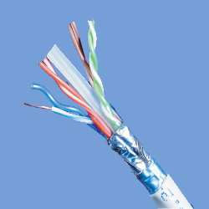
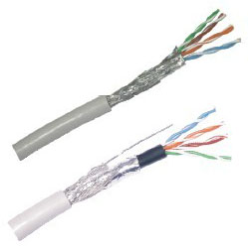
产品品质 技术进步
技术进步:
2001 超五类布线系统
2002 六类布线系统
2003 六类屏蔽系统
2005 2－144芯光纤通信电缆
2007 OM3多模万兆光纤电缆
2009 6A 非屏蔽电缆

Slide 11
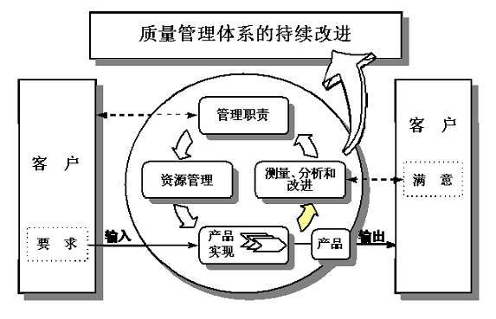
品质保证 质管体系
客服专线：
400-600-4083

Slide 12
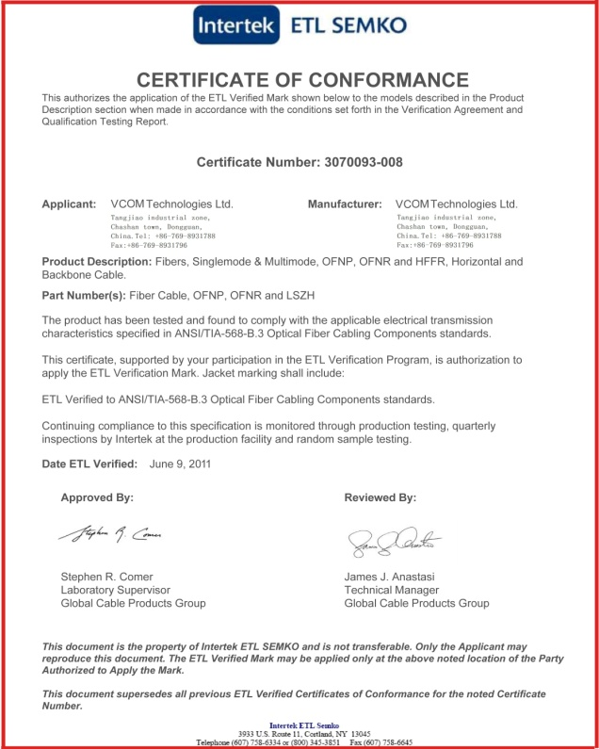
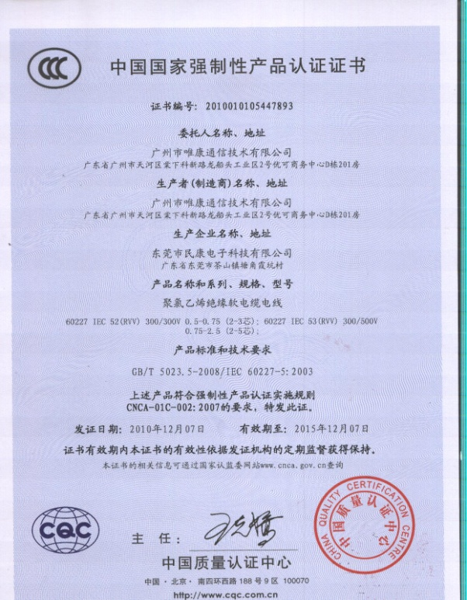
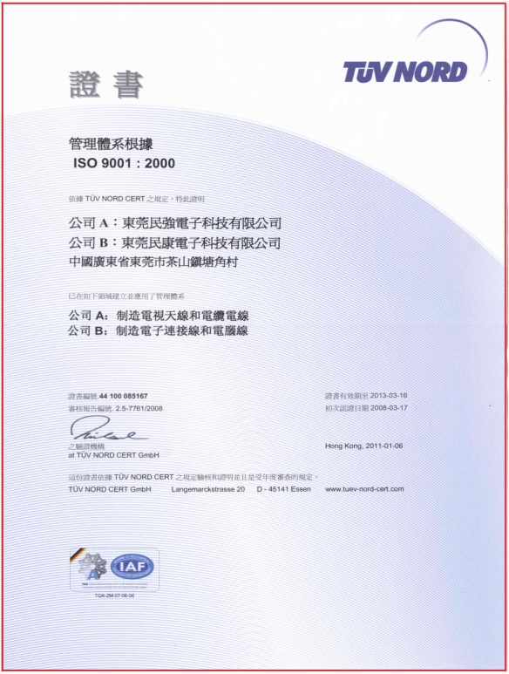
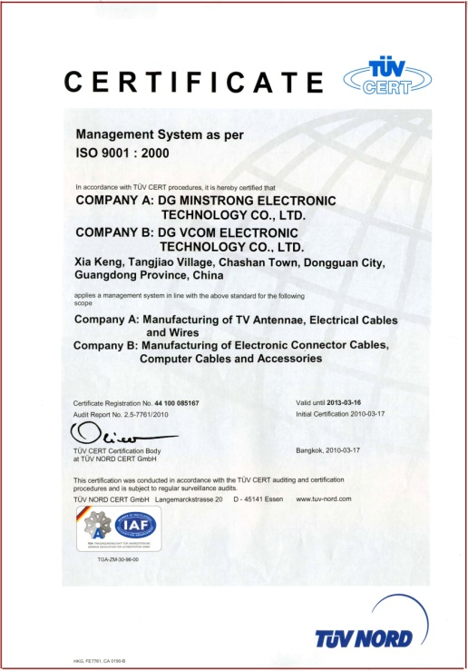
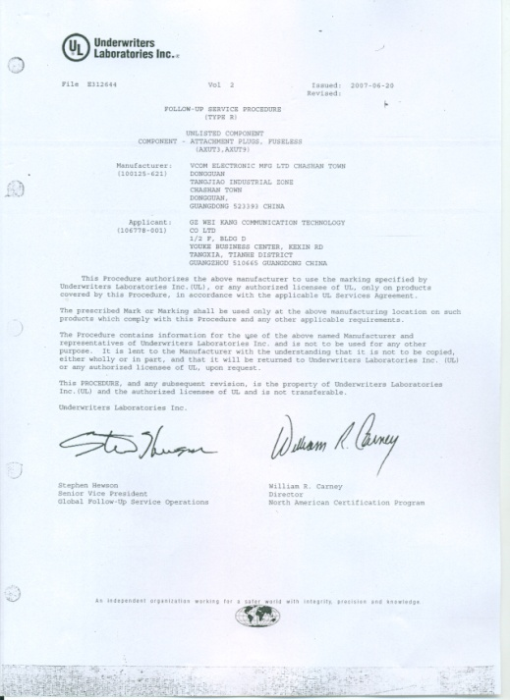
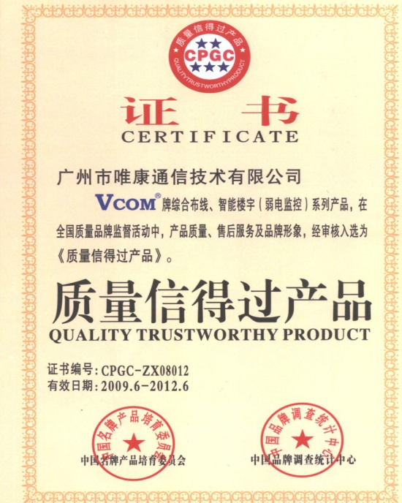
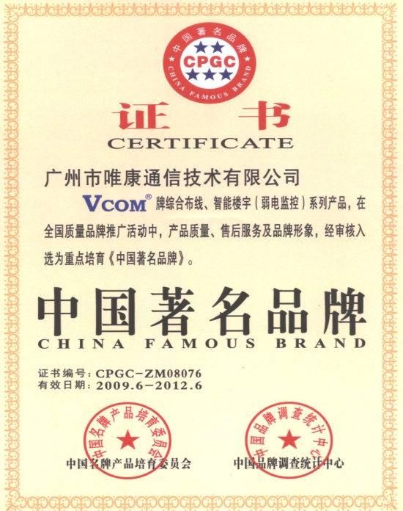
产品系列 国际认证
产品通过：
国家工信部邮电工业产品认证
国家3C认证
ISO9001(2000)质量体系认证
美国UL 认证
欧盟VDE、CE认证
日本JET认证
澳大利亚SAA认证
韩国KTL认证
ETL 认证管理体系

Slide 13

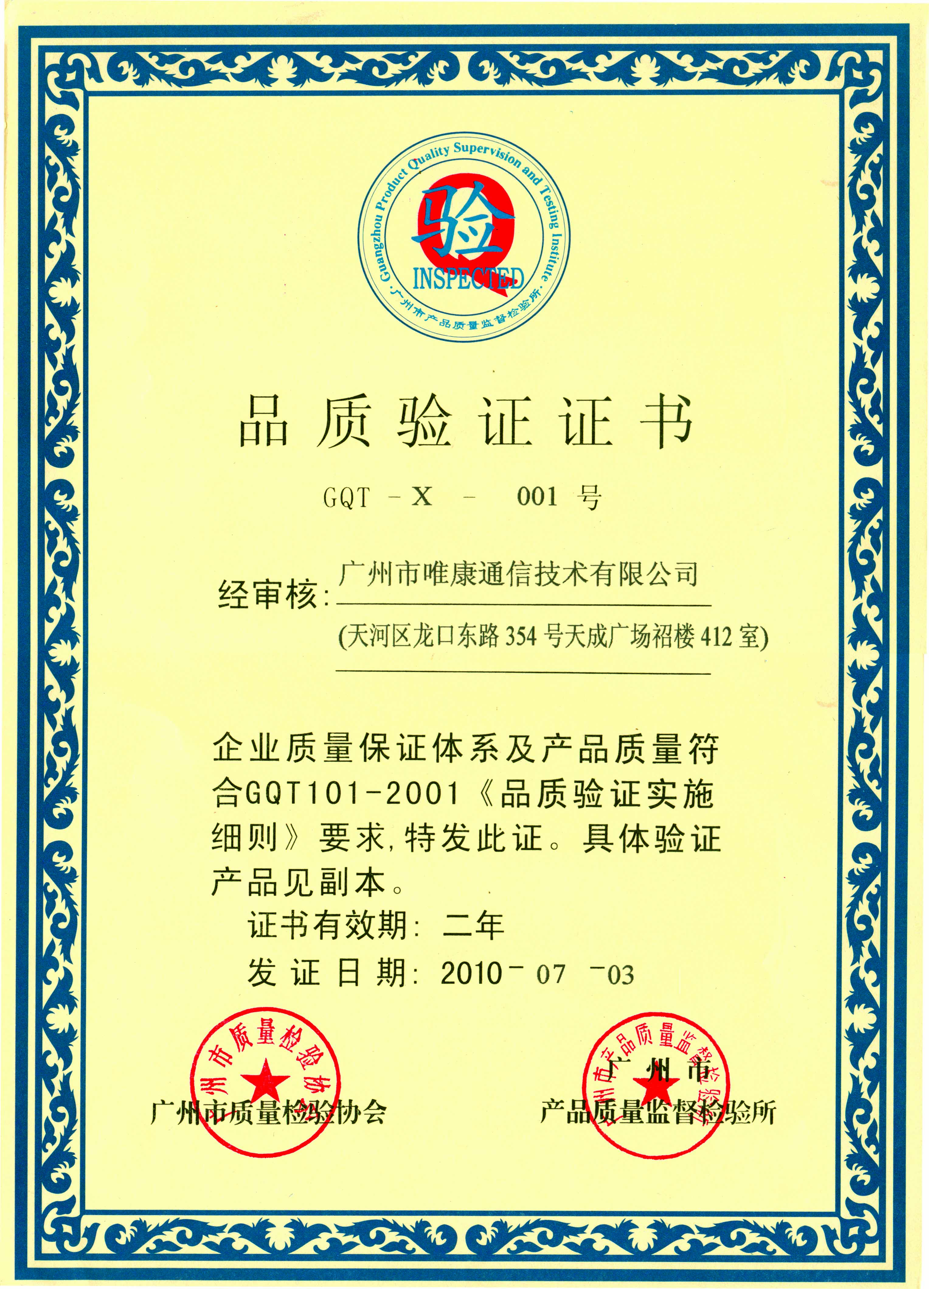

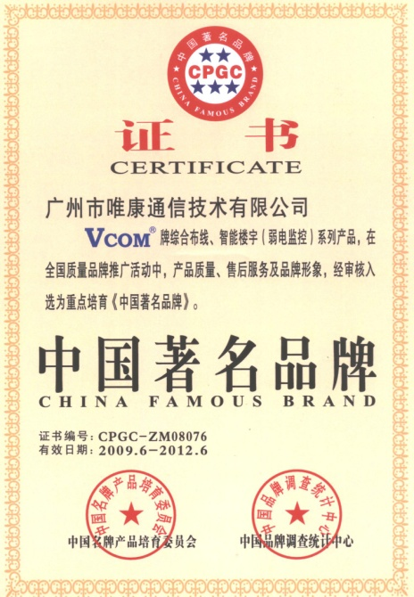
★ 广播电影电视总局――广播电视设备器材入网认定证书
★ 国家电线电缆质量监督检验中心认证
★ 工信部有线通信产品质量监督检验中心认证
★ 广州市产品质量监督检验所品质检验证书

Slide 14
企业荣誉 行业地位
中国通信行业十佳名优品牌
国家质量信得过产品
中国著名品牌
中国质量检验协会团体会员单位
广东职教综合布线“特别贡献奖”
广东省安全技术防范协会理事单位
广东民营高新企业 … …
中国通信行业
十佳名优品牌
质量信得过
产品
中国质量检验
协会团体会员
单位
中国著名
品牌
综合布线
“特别贡献奖”
广东省安全
技术防范协会理事
单位
广东民营
高新企业

Slide 15
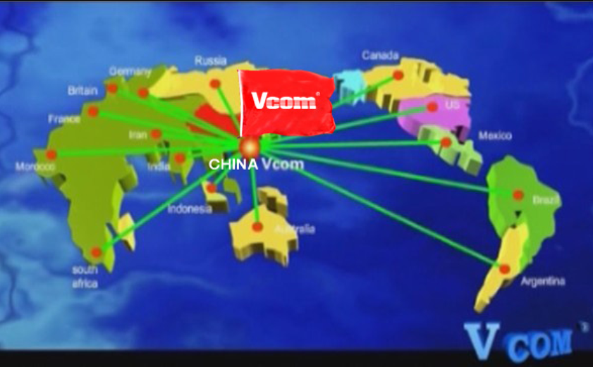
营销网络 市场分布
海外部成立2002年，经过几年的拓展，产品已由单一内销型转变为
内外并重，使VCOM产品向全球扩展。目前产品覆盖：
德国、俄罗斯、加拿大、伊朗、韩国 、巴西、-----

Slide 16
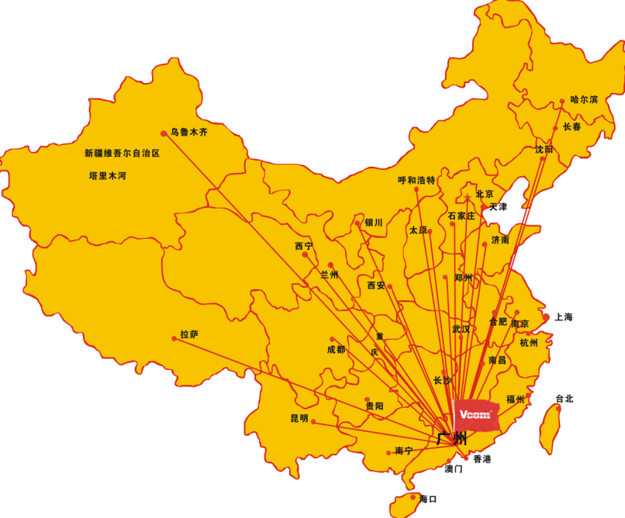
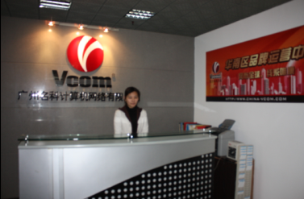
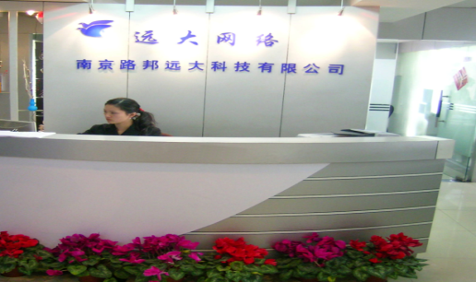
华南地区：
华南运营中心
华中地区：
湖南总代理
安徽总代理
江西总代理
河南总代理
华东地区：
江苏运营物流中
浙江总代理
上海物流运营中心
华北地区：
北京运营物流中心
山东运营物流中心
内蒙古总代理
山西总代理
西北地区：
陕西总代理
甘肃总代理
新疆物流运营中心
西南地区：
云南运营物流中心
重庆办事处
四川运营物流中心
贵州运营物流中心
东北地区：
黑龙江物流运营中心
吉林运营物流中心
辽宁运营物流中心

Slide 17
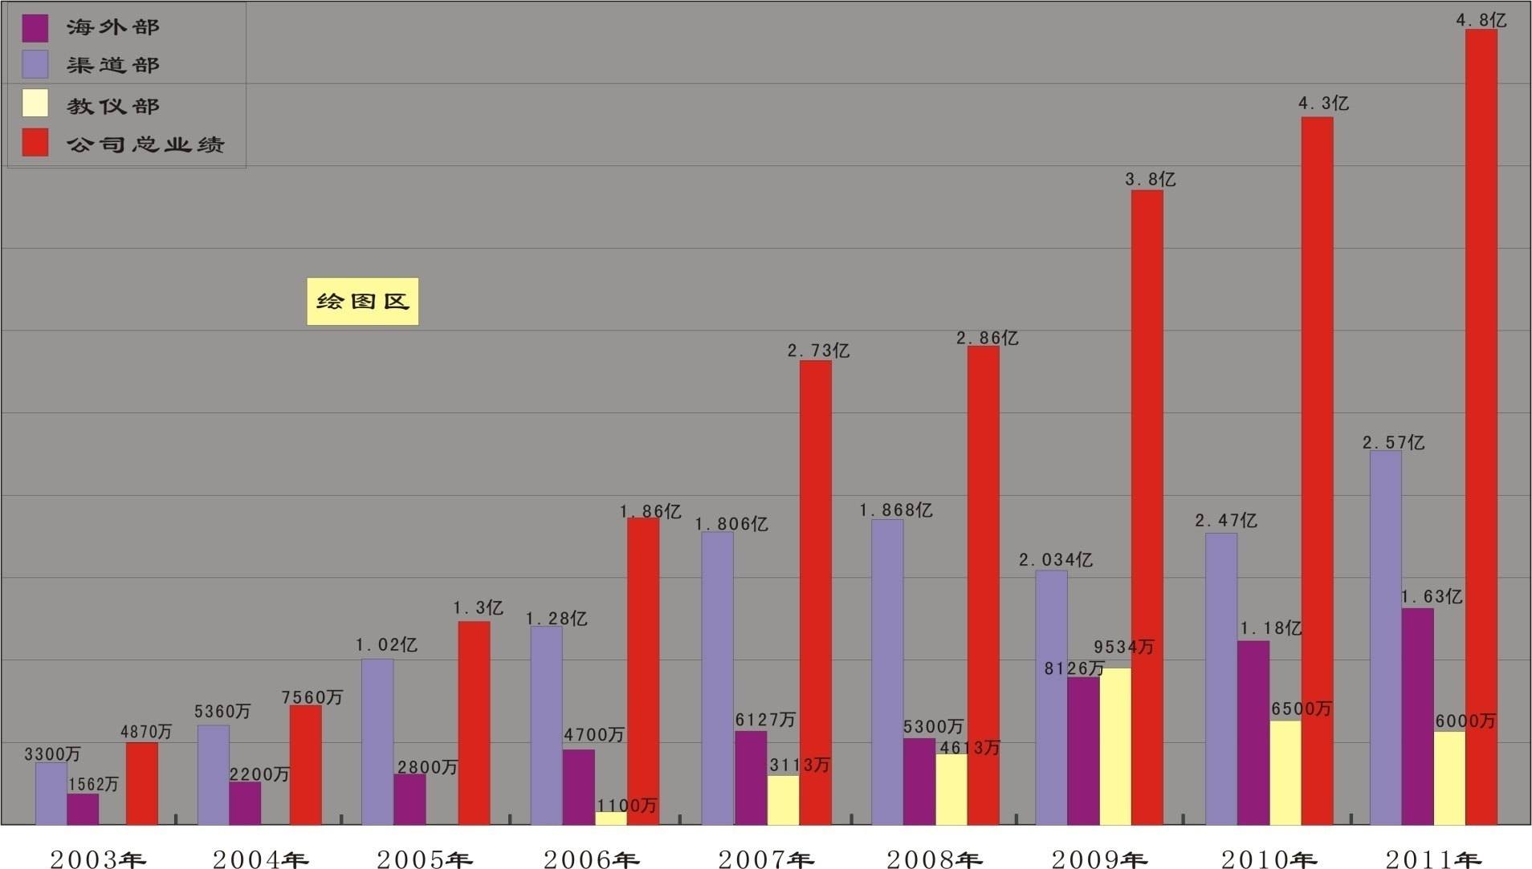
创造产值 逐年递增

Slide 18
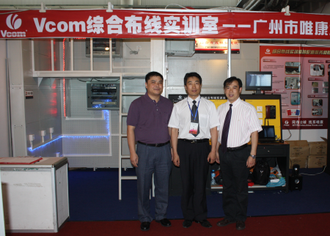
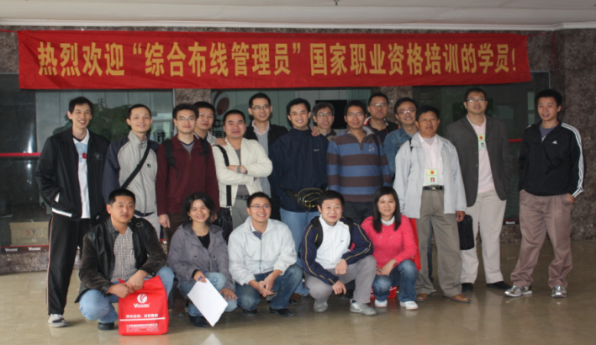
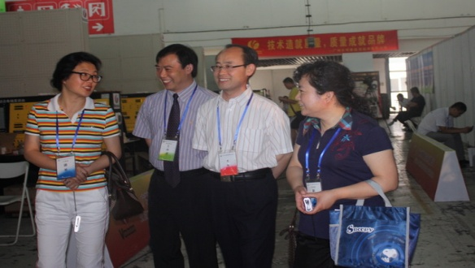
产学合作 共育人才
★为院校实践教学基地建设提供装备服务
● 全国80多所高职院校基地建设
● 全国200多所中职学校基地建设
★成立教育培训学院为院校师资培训、课程建设服务
● 在全国成立多个师资培训基地，提供培训百余次，受训教师达千人
★为职业院校技能大赛服务（部分）
● 2009 全国中职综合布线技能大赛
● 2009 上海市中职综合布线国赛选拔赛
● 2010 天津全国中职综合布线技能大赛
● 2010 部分省中等职业学校综合布线竞赛
● 2011 深圳中职技能大赛
● 2011 贵州省高职计算机技能大赛
● 2011 新疆信息职业技能大赛
★为企业提供专业人才需求服务
● 几年来共为同类企业输送综合布线技能人才近千人

Slide 19
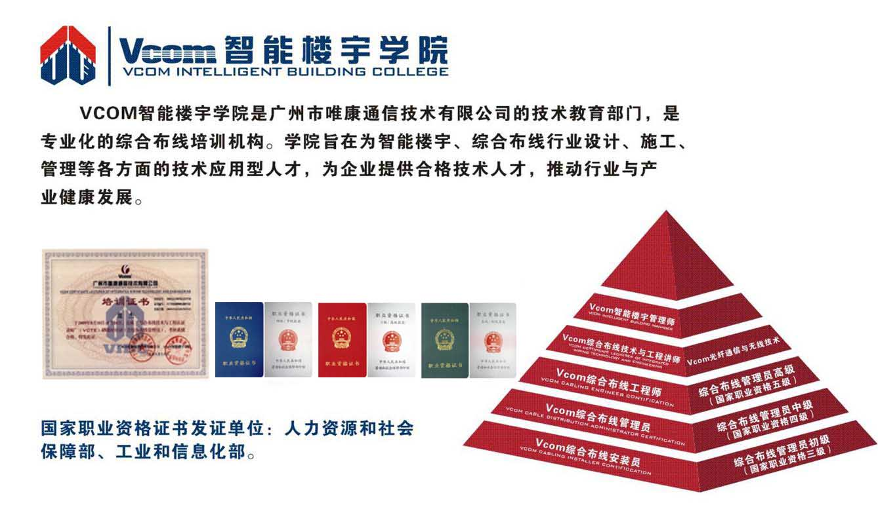

Slide 20
开拓进取 展望未来
我们把科学技术是第一生产力作为企业发展的动力。经过多年
的发展与积淀，公司组建了强大营销、研发团队。
★我们成立了唯康电子研发部，正在与欧洲HAMA集团合作研发
天线系列电子产品；
★我们成立了唯康数据线缆研发部，与上海电线电缆研究所合
作研发超七类万兆铜缆系列。
★我们成立了教学仪器研发部，将为教育领域提供一流的实践
教学平台与装置.我们始终以全力打造民族第一品牌，向集团化企
业迈进作为企业的发展方向，近年来国内外众多的企业并购说明企
业的可持续发展，必须赋予品牌内涵。巩固和发展现有营销网络及
体系，扩大产品市场占有率。

Slide 21
开拓进取 展望未来
形成完整的产业链和强大的生产能力,未来五年内，唯康公司将成为多产品、跨领域的企业集团公司，我们将拥有：
★唯康数据线缆厂
★唯康智能楼宇弱电线缆厂
★唯康教育教学设备厂
★唯康塑胶制品厂
★唯康电子电器制品厂
★唯康机柜厂
★唯康光缆厂
★江西民康实业有限公司
★江西南昌唯康投资有限公司

Slide 22
综合布线系统解决方案

Slide 23
一、综合布线系统特点
具有能适应多种布线设备的兼容性；
开放式体系结构能适应多种应用系统的使用要求；
灵活的跳线结构能满足不断变化的使用环境；
高品质的布线材料使系统运行更加可靠；
先进性能适应未来技术的发展；
取代传统的布线方式，体现经济性原则。

Slide 24
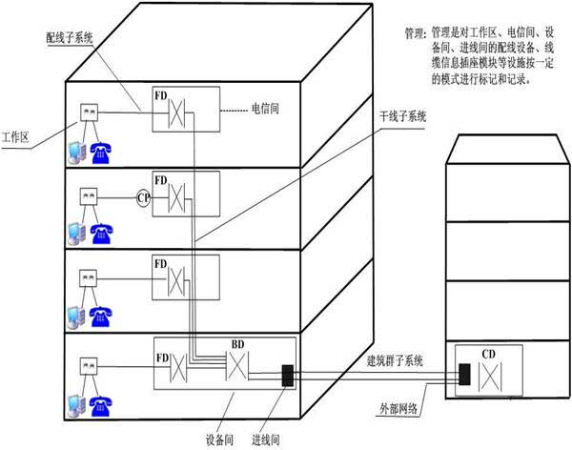
二、综合布线系统的结构
综合布线系统一般由六个独立的子系统组成，采用星型拓扑结构布放线缆，该结构下的每个分支子系统都是相对独立的单元，各子系统单独设计、单独施工，更改其中一个子系统时，都不会影响其它子系统，只要改变结点连接方式就可使综合布线在星型、总线型、环型、树状型等结构之间进行转换；
系统结构（见右图）：
工作区子系统(Work Area)
水平子系统(Floor distributor)
管理子系统(Telecommunications room)
干线子系统(Building backbone cabling)
设备间子系统(Eqiupment)
建筑群子系统(Campus distributor)

Slide 25
三、系统设计依据
EIA/TIA 568-A 商用建筑物电信布线标准；
ISO/IEC 11801：1995 （E）国际布线标准；
EIA/TIA TSB-67现场测试非屏蔽双绞线布线系统传输性能规范；
欧洲标准：EN5016，50168，50169分别为水平布线电缆、工作区布线电缆以及主干电缆标准；
IEEE 802.3 (电气和电子工程协会)
EIA/TIA568、EIA/TIA、TSB36/40（电子工业协会/电信工业协会）
ESO/IEC、JTCI/SC25/WG3（国际标准组织）
ANSI、FDDI/TPDDI 100Mbps （美国国家标准研究会）
工业标准及国际商务建筑布线标准
中国建筑电气设计规范
工业企业通讯设计规范
建筑与建筑群综合布线系统工程设计规范
VCOM结构化布线系统设计手册

Slide 26
四、系统设计目标
安全性：严格执行有关技术标准，确保系统满足防雷、防潮、防鼠、防蚁、防火、防电磁干扰要求；设备间内应铺设防静电地板、安装空调等；安装防盗报警和录像监控装置等；各生产车间的网络交叉，互不影响；
实用性：实施后的综合布线系统，能满足现代和未来发展的要求，并能实现语音、数据、监控、控制、报警等综合功能；
全面的端到端解决方案：可以将不同厂商、不同设备所用的不同传输介质,全部转换到相同的屏蔽（或非屏蔽）双绞线上，可传输语音、数据、图像、视频信号、控制信号、公共广播及背景音乐、楼宇自控等；采用光纤可高速、高带宽、远距离地传输数据和高清晰度图像信号等等；可支持目前所有数据及话音设备厂商的网络系统；
灵活性：所有设备的开通及更改不需改变布线系统，只需增减相应的网络设备及做必要的跳线管理即可；
可靠性：布线系统全部采用物理星形拓扑结构，点到点端接，任何一条线路故障均不影响其它线路的运行；同时为线路的运行维护及故障检修提供了极大的方便；
    先进性：所有布线设计均采用世界最新通讯标准，二十年不落后；

Slide 27
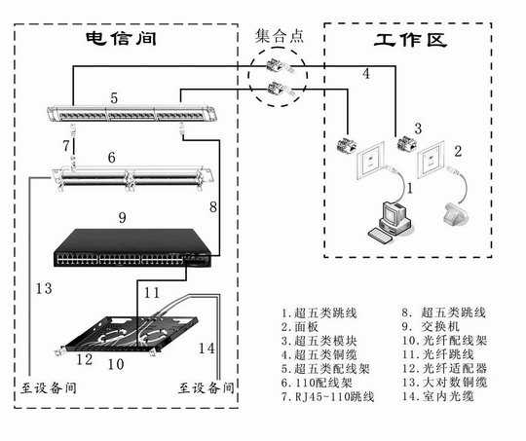
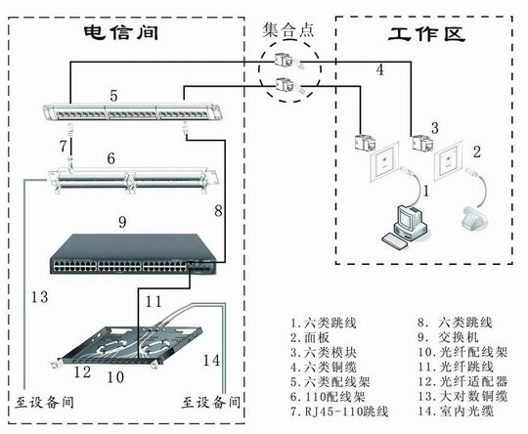
五、布线系统设计方案分析
1、生产厂商适应的布线系统类型（推荐）
超五类系统：系统电缆最高物理带宽：
100MHz；传输速率：100Mbps（最高1000Mbps）；
双绞线的线径标准24AWG,直径：0.51；最大网段
长度：100m，采用RJ连接器。
六类系统：系统电缆最高物理带宽：2500MHz；
传输速率：1000Mbps（最高10Gbps，所支持网段长
度不大于55m ）；双绞线的线径标准23AWG,直径：
0.57；最大网段长度：100m，采用RJ连接器；

Slide 28
2、布线系统的子系统说明
工作区子系统：
组成：
信息模块（超五类、六类非屏蔽）、语音模块（超五类）、信息面板（单、双口、
斜口）、信息跳线（多种颜色）、语音跳线（多种接口）底盒、全铜质地毯式信息插座、
地毯式电源插座；

Slide 29
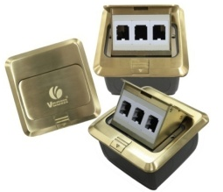
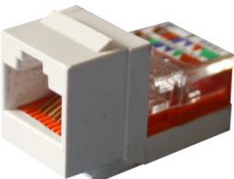
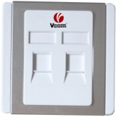
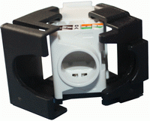

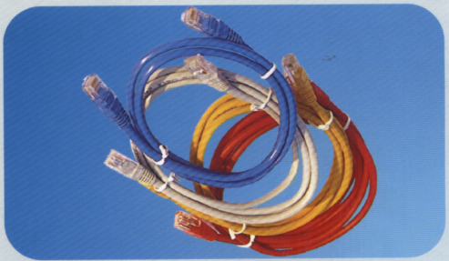
产品推荐：
插拔1500次
端接250次
信息模块
面板系列
RJ-45跳线
VCOM产品特点：
超五类非屏蔽信息模块、语音模块采用短身设计，使双绞线的开绞长度小于6mm，降低了串扰和可
变性；排线盖设计、免打线式设计、免工具、易端接，可以实现线缆快速端接减少端接时间；
六类非屏蔽信息模块采用独特的针脚平衡技术，提升衰减、回损和近端、远端串扰方面的性能；
排线盖设计，线缆固定装置，水平180度端接保证了线缆的弯曲半径使双绞线的开绞长度小于6mm；免
打线式设计、易端接，免工具，快速端接；
信息面板，可提供单口、双口、斜口类型多项选择，可提供彩色面板；内置防尘盖的设计可以防
止灰尘、水汽落入闲置端口，保证系统的连接可靠性。带塑料档片的标签条槽，方便用户进行标识管
理；斜口面板更能解决模块与底盒安装时深度的问题，完全解决双绞线在底合内的对折问题，提高数
据传输性能；

Slide 30
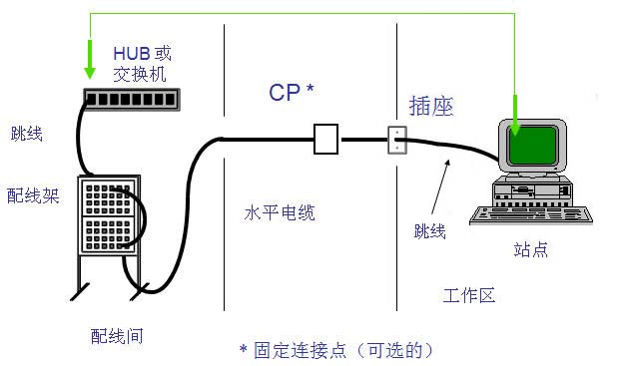
水平子系统：
组成：水平链路和中间配线设备（CP点）。产品推荐：超五类非屏蔽双绞线或六类
非屏蔽双绞线、HYV系列语音通讯线缆、光缆（单模 、多模）；

Slide 31
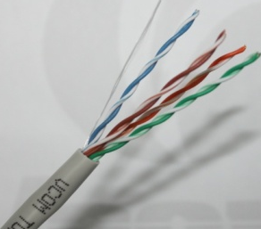
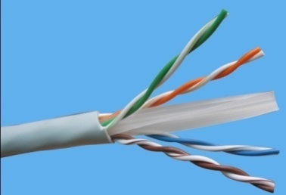
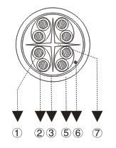
产品推荐：
超五类双绞线
六类双绞线
VCOM 产品特点：
超五类非屏蔽双绞线采用4对芯径为24AWG，0.51mm，单股/多股裸铜线（铜导体外覆盖PE材料被覆
绝缘）、外包PVC护套组成，符合并超过TIA/EIA568B和ISO/IEC11801性能要求，可支持现有网络应用
性能要求，保证高速信息的快速稳定的传输，并通过国内权威认证机构认证；
超五类双屏蔽数据线缆结构获得国家实用型专利
六类非屏蔽双绞线直径增加到了23AWG（线径为0.58），降低了信号衰减；双绞线采用精确纽绞技
术、独特的十字型塑料骨架，材料为高密度聚乙烯；保持电缆结构的稳定性的同时更好的改善线对间
的信号串扰(NEXT);6类双绞线单位长度的扭绞密度比超5类更为紧密，使近端串扰和抗干扰性能得到改
善；此外，电缆的铜导体外具有HD-PE材料被覆绝缘、PVC护套组成，可支持现有及往后更高带宽的网
络应用性能要求。根据用户要求不同，可以提供以FTP和S-FTP二种不同方式屏蔽的电缆。可提供符合
UL认证的CM,CMR,CMP 外皮线缆，可提供环保的LSZH材料外皮；

Slide 32
管理子系统：
管理子系统 是进行局部网络管理和信息交换的场地；将来自水平子系统的线缆与垂直
干线子系统通过网络交换设备进行链接，架起设备子系统（或外部主干线
与工作区子系统通讯的桥梁;
主要组成部份：机柜、配线架（模块化非屏蔽/屏蔽、固定式）、理线架、 110配线
架、网络交换机、跳线、光纤配线架；

Slide 33
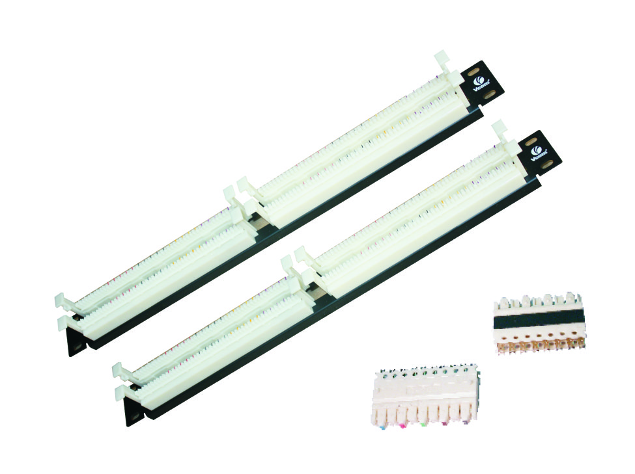
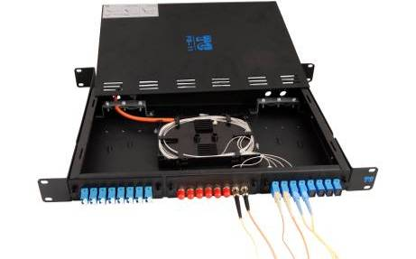

产品推荐：
模块化配线架
钢质理线架
光纤配线架
110配线架
VCOM 产品特点：
19inch标准机架式安装，24个端口，双层结构，高度1u，模块化设计；
  兼容VCOM所有模块，配线架后背备有可拆卸的绑线托架；用于捆扎、管理线缆，避免线缆弯曲过度，影响传输性能，线缆与模块端接处受力，造成连接不好或掉线；
  模块化组合，适应信息模块快速安装，模块自由配置，更换（维护）方便，成本低；
采用全程屏蔽，提供最佳的EMC性能及传输性能，带有接地装置；
正面直观的分组标签区及可换标签，为系统管理员提供方便的线缆管理；

Slide 34
垂直干线子系统：
垂直干线子系统是用来链接中心电信间和各配线间的主干线；
主要组成部份： 电缆、光缆（单、多模）、双绞线、光纤配线架、跳线、大对
数线缆（语音）等；
说明：针对金融系统的营业网点的实际情况，本子系统不需要考虑；

Slide 35







产品推荐：
ADSS防雷型光缆
中心束管式双铠装光缆
松套层绞式双铠装光缆
自承式架空光缆
室内单元光缆
大对数线缆
光纤跳线
语音跳线
由连接大楼设备管理间到各楼层水平配线间之间的线缆构成；
数据主干选用VCOM 室内多模光缆做主干；提供1000M主干；更有万兆多模光纤提供选择；
语音主干选用VCOM 语音大对数(25、50、100)电缆做主干，方便管理，减少线缆的损耗和施工量；
使用金属线槽沿大楼弱电井进行敷设，保证今后的扩容、更换及维护的方便；

Slide 36

设备间子系统：
设备（管理）间是整个网络系统的核心，对网络交换设备、路由设备、各种服务器、安
全设备、控制设备进行集中管理，用于端接各垂直主干线缆和楼群主干线缆、负责外部
网络与内部网络链接、网络管理和数据、信息交换的核心场地。
主要组成部份：机柜、配线架（固定式、模块化屏蔽/非屏蔽）、理线架、 110配线
架、跳线、光纤配线架和设备部分等；

Slide 37






产品推荐：
服务器机柜
普通网络机柜
壁挂机柜
VCOM 产品优势：
Ｑ２３５－Ａ.Ｆ优质冷轧钢制作，厚度：方孔条2.0mm，安装梁1.5mm，其他1.2mm；
强化表面处理：脱脂→酸洗→磷化→静电喷涂，经久耐用，永不退色；
外观设计高贵典雅，工艺精湛，快速折装、方便运输，前后入线设计，内设四个理线槽，更方便线缆管理；
产品型号齐全，适应不同的需求，附属配件众多，方便用户自由选配；

Slide 38

综合布线路由设计：
说明：综合布线系统中除了线缆外，用于线缆保护的管道、线槽是一个非常重要的组成
部分；针对生产厂商的特殊行业性质，其信息网点的分布范围广，环境差，对综合布线网络
的要求非常严格；为满足综合布线系统的防雷、防潮、防鼠、防蚁、防火、防电磁干扰要求；
确保网络数据传输安全、系统的高可用性；各信息网点采用全封闭金属线槽和地下管道安装；
槽式：全封闭电缆桥架，适
用于敷设计算机线缆、通
信线缆、热电偶电缆及其
它高灵敏系统的控制电缆。
解决防雷、防潮、防鼠、
防蚁、防火、防电磁干扰
问题，对屏蔽干扰、重腐
蚀环境中电缆防护有较好
的防护效果，适用于室外
线路和需要屏蔽的场所；

Slide 39

综合布线系统产品及工程质量控制：
严格测试手段
测试方法：
系统测试的第一步：工程施工测试。
系统测试的第二步：竣工验收测试。
系统测试的第三步：系统运行测试。
先进的测试工具
采用美国先进的网络测试仪FLUKE，可对网络布线系统进行全面
的测试。
采用国际测试标准
采用国际上通用的ANSI/ EIA568B,TIA 超五类或者六类非屏蔽布
线标准和ISO-E级布线标准测试对网络线缆进行测试。

Slide 40
产品质量保证：
二十年质量保证承诺！
VCOM 宣布的行业保证计划是满足用户最好的保证；使用VCOM全系
列产品，并由认可的工程安装商在符合要求情况下TIA/EIA-568B或ISO
11801、GB 50311-2007、GB 50312-2007规范设计、施工、安装的综合
布线系统工程，按国标测试标准验收合格，通过申请即可获得广州市唯
康通信技术有限公司提供二十年的产品质量应用保证，真正使用户无后
顾之忧；
VCOM 为专业级的综合布线产品生产商，其产品市场占有率名列前茅；
领先一步的产品及工程质量认证体系，保证了产品质量和安装要求；
所有产品均经过ISO9001质量认证；
所有产品均经过第三方权威机构检验；
该厂家可为用户提供国家级综合布线管理员的培训及考试认证机会；

Slide 41
综合布线产品售后服务
售后维修/产品质量咨询、电话、负责人员及地址
服务电话： 400-600-4083
020-23380701（传真）
总服务站点： 广州市唯康通信技术有限公司
总站点地址： 广州市天河区高塘新建区高科路46号羊城大厦4楼
E - mail： shichang@china-vcom.com
邮 编： 510665
服务队伍：我公司拥有一支经验丰富的售后服务队伍，可以解决客
户在使用过程中产生的各种问题。

Slide 42
典型案例

Slide 43

工业厂商：
香港溢达集团—广东溢达纺织有限公司
项目主要描述：
公共广播及背景音乐系统；
超五类非屏蔽系统3500点项目；
闭路监控及防盗报警系统；
模块化安装系统；
公司简介
注册资本1.71亿美元；
投资总额达4.02亿美元；
公司占地面积超过82万平方米；
员工约23000人；
年产棉纱5000吨；

Slide 44


数据中心行业
江门市蓬江区电信高速网络数据中心
主要描述：
万兆光纤高密度交换；
六类非屏蔽系统10000点项目；
服务器机柜列；
模块化安装系统；
门禁管理系统

Slide 45

体育场馆
项目概况：
江西省上饶市奥林匹克中
心主体育馆
江西省上饶市奥林匹克中
心健身中心及办公楼
江西省上饶市奥林匹克中
心游泳馆
网络信息点：2000点
监控点：450点
江西省上饶市奥林匹克体育中心

Slide 46

大型制造业
福建省泉州市泰山泉州船舶工业有限公司
项目概况：
船坞信息化系统建设
办公大楼信息化建设
厂区网络监控系统
公共广播系统
信息点：2500点（一期）
公司简介：香港上市公司，代码1192
泰山石化集团旗下企业；
投资总额达5亿美元；
公司占地面积110公项，拥有
海岸线3600米；
全球规模最大的修船厂之一；

Slide 47

酒店/大厦行业
重庆龙湖紫都城
项目概况：
智能化、综合布线系统
六类、超五类系统8000点项目
万兆光纤链路
智能化终端超过20000个
高级写字楼、商业、住宅
周界安防监控系统

Slide 48

Thank You ！

